Slide 1





KTUTS
BÀI 4

Slide 2





Slide 3



Slide 4


3. Không khí gồm những thành phần nào?

Slide 5
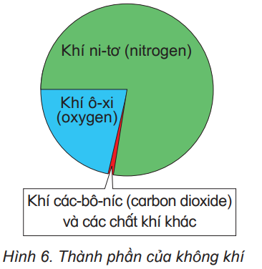
1. Thành phần của không khí được chỉ ra trong hình 6.
Kể tên các thành phần của không khí, trong đó thành phần nào nhiều nhất?

Slide 6


Slide 7
Thành phần chính của không khí gồm: ni-tơ, ô-xi và các-bô-níc.
Thành phần nhiều nhất là ni-tơ.

Slide 8
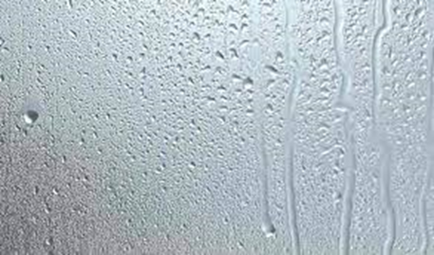
Quan sát hình hơi nước đọng trên cửa kính khi trời nồm. Dự đoán trong không khí còn chứa thành phần gì?
Trong không khí còn có hơi nước.

Slide 9
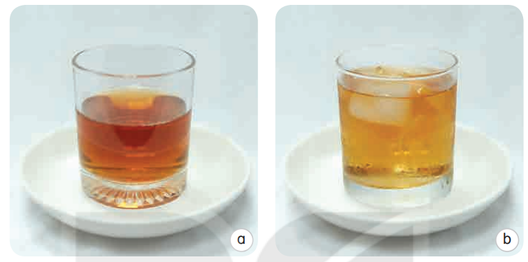
2. Chuẩn bị: 2 cốc thủy tinh không màu, 2 đĩa, nước màu, viên nước đá, giấy ăn khô.
Tiến hành: Cho một lượng nước có màu như nhau vào hai cốc, cho vào cốc b vài viên nước đá (Hình 7). Khoảng vài phút sau lấy giấy ăn lau phía ngoài của mỗi cốc và phía trong mỗi đĩa.
Giải thích hiện tượng xảy ra phía ngoài mỗi cốc và phía trong mỗi cốc.

Slide 10
Cốc b có nước bên ngoài thành cốc và dưới đĩa. Nguyên nhân do thành của cốc b lạnh và nước trong không khí gặp lạnh thì ngưng tụ lại.

Slide 11
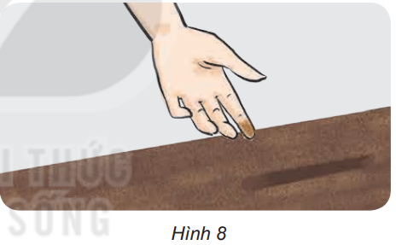
3. Quan sát hình 8 và nêu hiện tượng xảy ra khi miết ngón tay trên một bàn để lâu ngày không lau chùi.
Trong không khí còn chứa bụi

Slide 12


Slide 13


Nêu một số tính chất của không khí.

Slide 14









Slide 15
Thả mẫu đất khô vào nước thấy sủi bọt khí. Hiện tượng này cho biết mẫu đất rỗng hay không? Vì sao?
Qua hiện tượng sủi bọt khí cho thấy mẫu đất rỗng và chứa không khí.

Slide 16
Sử dụng bơm xe đạp và chậu nước, hãy đề xuất cách làm để phát hiện lỗ thủng trên săm xe đạp.
Để phát hiện lỗ thủng trên săm xe đạp người ta bơm căng săm xe rồi cho vào chậu nước, bóp nhẹ săm, chỗ nào sủi bọt khí thì chỗ đó có lỗ thủng.

Slide 17



